Slide 1

Comeback der Erneuerbaren: Weshalb Energieunabhängigkeit zur Kernfrage wird
Marketinganzeige
Alexander Weiß
Oktober 2026

Slide 2
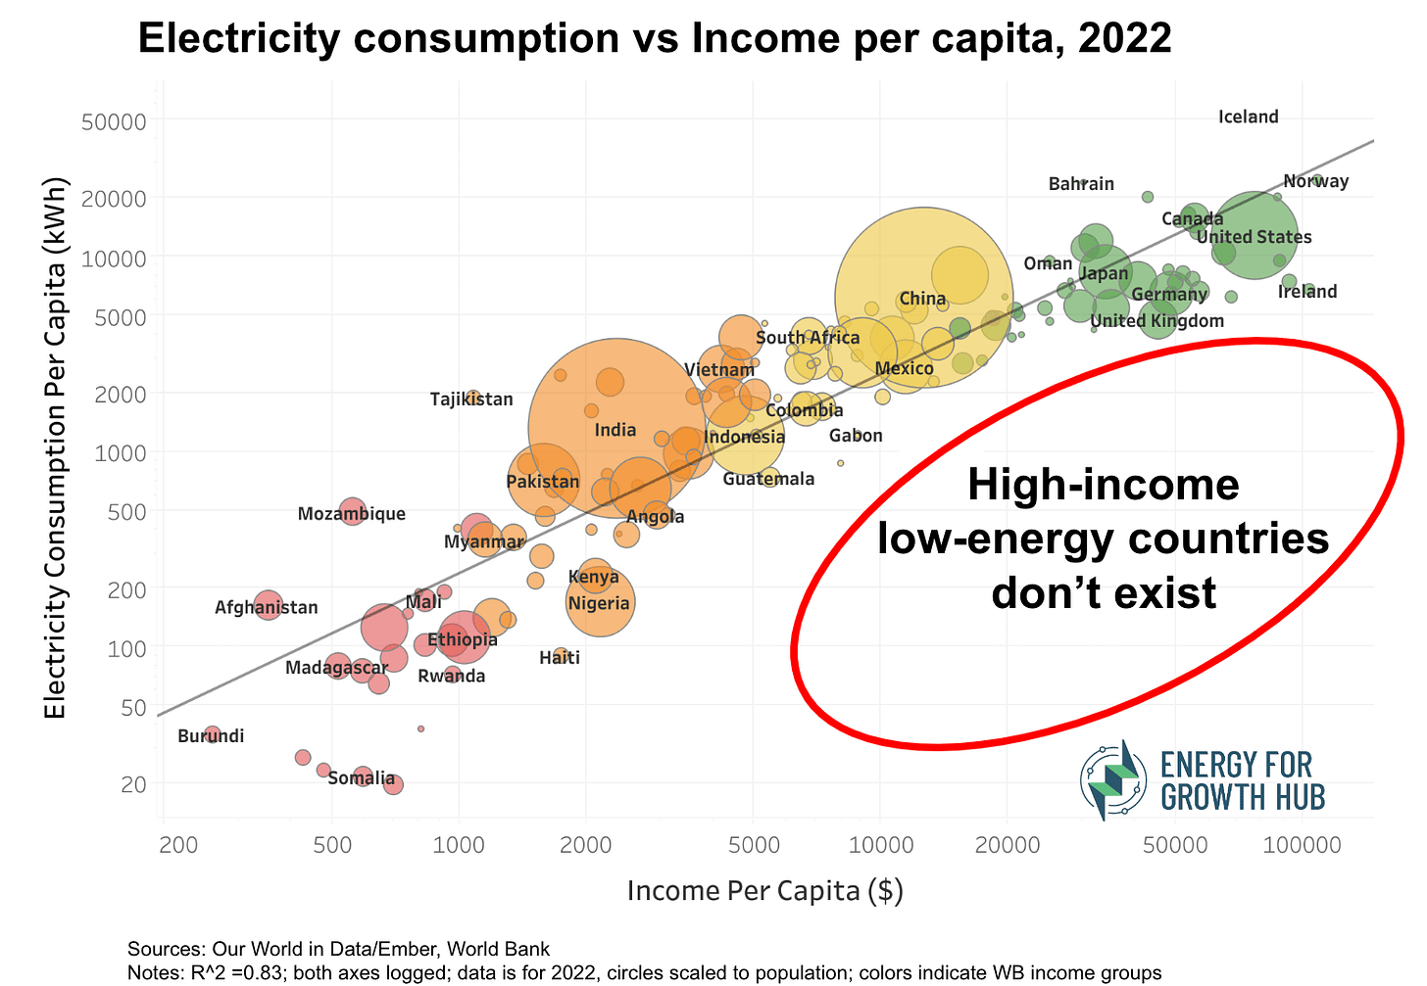
Goldene Regel: Wachstum braucht Energie
Source: Energy for Growth Hub, Ember, Our World in Data, World Bank

Slide 3
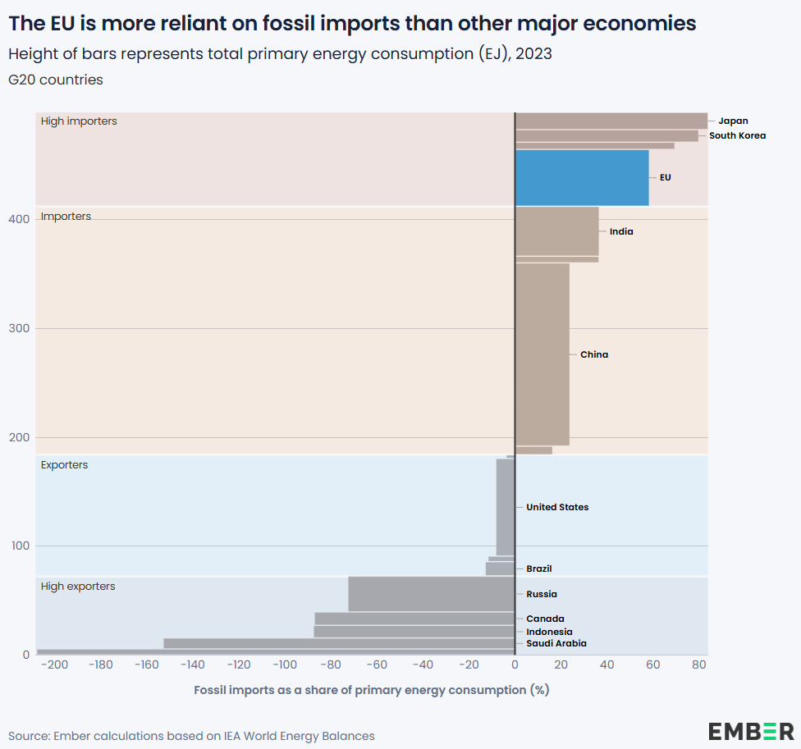
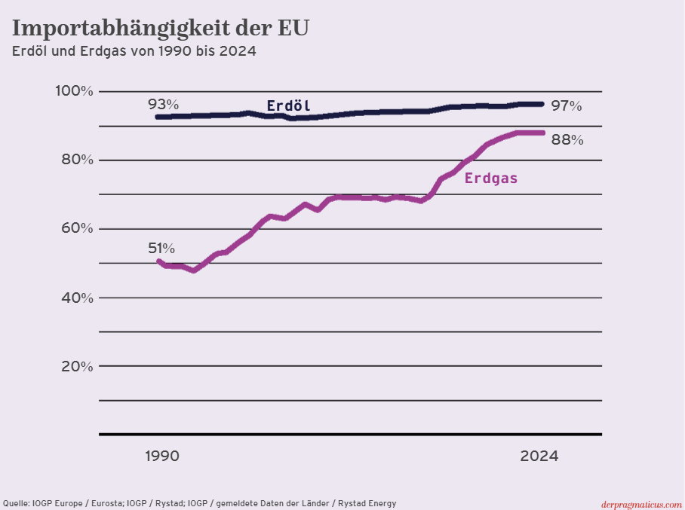
Die EU ist stark abhängig von fossilen Energie-Importen
Source: Ember, IOGP, Eurostat, Rystad, IEA
Notes:
Man sieht am Chart, wann Nrodstream in Betrieb genommen wurde…
Deutschland hat die Verteidigung an USA ausgelagert
Die Produktion hat man an China ausgelagert
Und die Energie an Russland

Slide 4
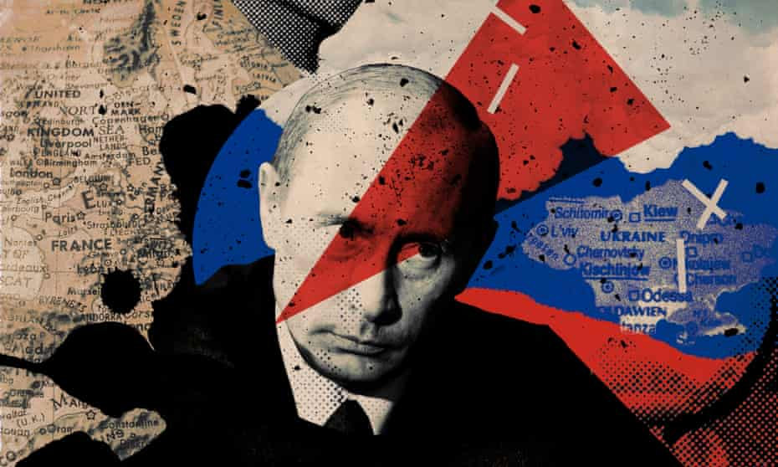
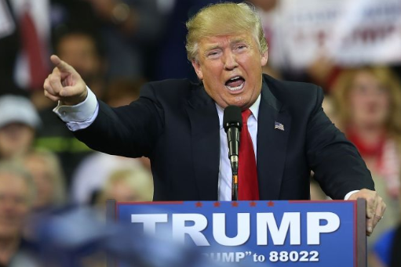


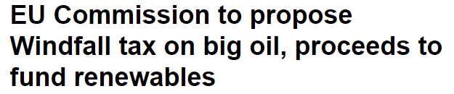

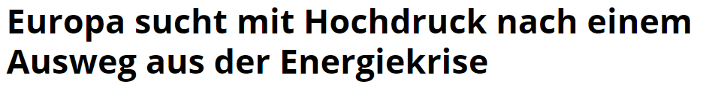

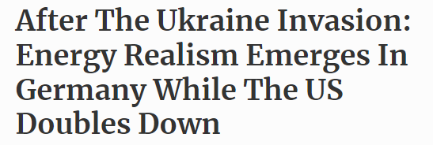

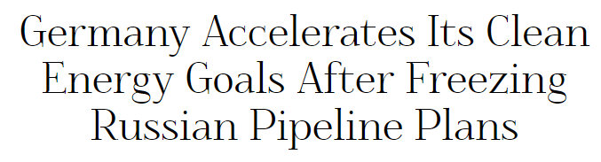

Back to the future – Energieunabhängigkeit wieder relevant
24.02.2022
28.02.2026
Reuters: Iran war energy shock sparks global push to reduce fossil fuel dependence
The Guardian: Iran war energy crisis equal to 70s twin oil shocks and Ukraine invasion fallout, IEA chief says
CNBC: 'Asia's Ukraine moment': How the Iran war could accelerate a shift into renewable
The Wall Street Journal: Global Oil Demand Heads for Contraction As Iran War Chokes Flows, IEA Says
The Guardian: How the current crisis could shape the expansion of renewable energy
BBC News: How Iran war laid bare the world's reliance on Gulf oil and gas
…und diesmal ist es eine globale Challenge
Source: WSJ.com, FT, FAZ, CNN, BBC, Guardian, Reuters, CNBC
Notes:
Fast forward to the current situation
In 2022 we talked about the Russian invasion into the Ukraine as a “game changer”, as it laid bare the dependency of Europe on Energy Imports.
The Director of the International Energy Agency (IEA), Fatih Birol: the energy crisis will accelerate the expansion of renewable energies. “Renewable energies will be drawn upon very quickly, within a matter of months.”
Sam Butler-Sloss, a researcher at the British energy think tank Ember, told CBS that this marked a “Ukraine moment” for Asia: “Just as Ukraine has forced Europe to reduce its dependence on gas, Hormuz will push Asia to reduce its dependence on oil.”
Commission President Ursula von der Leyen had already called this week for a shift away from oil and gas towards renewable energy and nuclear power. “We are paying a very high price for our excessive dependence on fossil fuels”

Slide 5
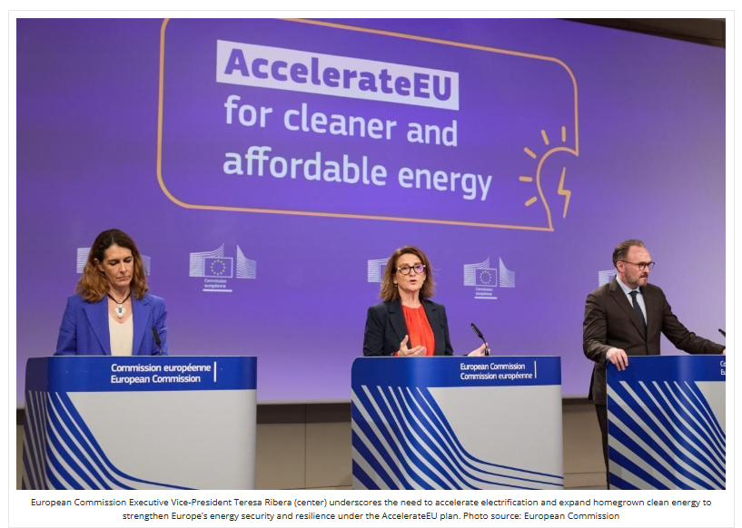
Europas Reaktion auf den Iran-Krieg – ein neuer Plan….
Effizienz
Elektrifizierung
Transport
Erneuerbare
Netze
Source: European Union
Notes:
Closer EU coordination
Protecting consumers and businesses
More homegrown clean energy
Stepping up our energy system
Boosting investments

Slide 6
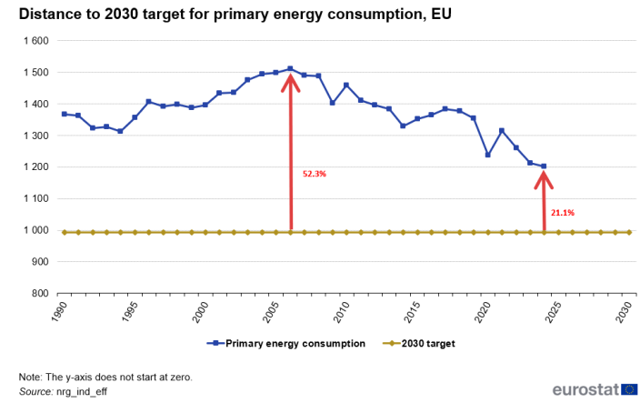
Effizienz – EU hat sich verbessert, aber es gibt Potential
Europa ist tatsächlich energieeffizienter geworden – ein Teil der scheinbaren Verbesserung ist allerdings auf die Verlagerung weg von energieintensiver Industrieproduktion zurückzuführen.
In der EU-Industrie lassen sich rund zwei Drittel des Verbrauchsrückgangs seit 2019 statistisch auf Effizienzsteigerungen und rund ein Drittel auf strukturelle Veränderungen zurückführen – wobei der tatsächliche Struktureffekt vermutlich etwas höher liegt.
Source: Eurostat
Notes:
Ca 2/3 kommt aus Effizienz, die restlichen 1/3 leider aus Deindustrialisierung

Slide 7
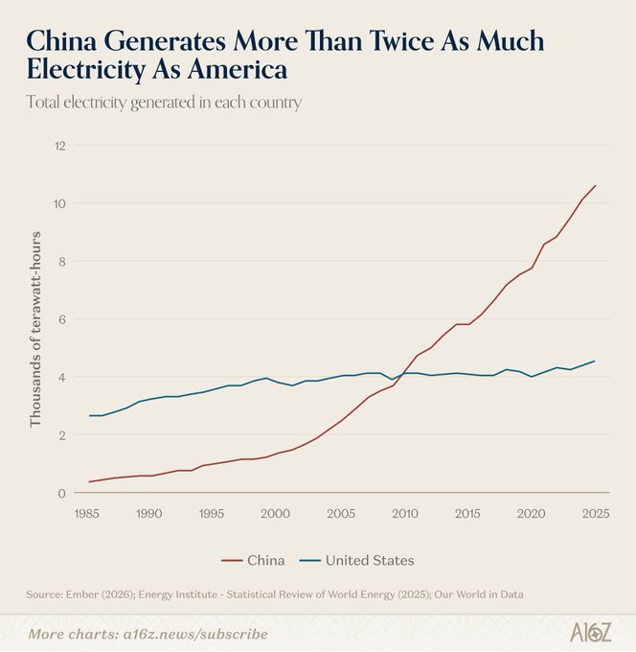
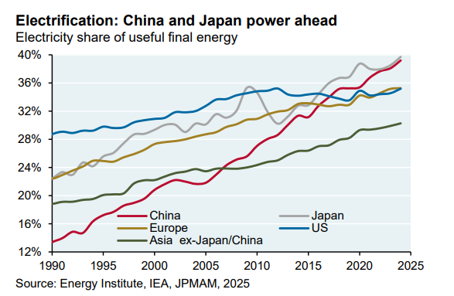
Elektrifizierung schreitet voran – China als Vorreiter
Source: Energy Institute, IEA, JPMAM, Our World in Data, A16Z
Notes:
China – als wachsende Nation viel besser auf steigenden Strombedarf gerüstet
ABER: Engpass sind High-End chips
USA: Engpass ist Energie

Slide 8
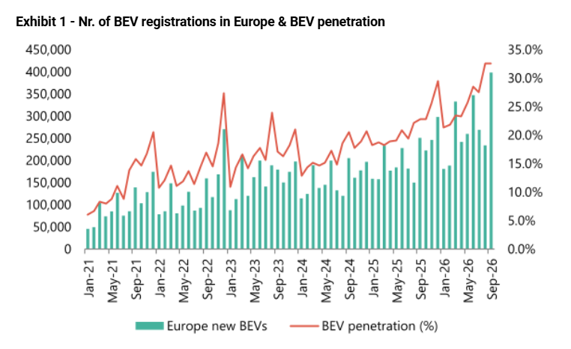
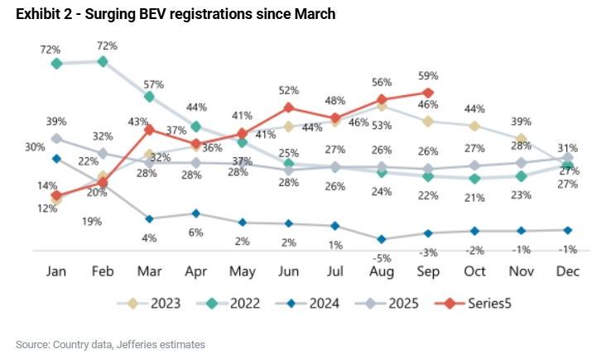
Mobilität: Elektro-Auto sind in Europa im Aufschwung
Source: Jefferies
Notes:
September BEV registrations surged 59% to 398,428 vehicles, a new monthly high, with strong momentum in Germany, France, and the UK. With September car registrations 11% higher, BEV penetration jumped 9.8% points to 32.6%. Year-to-date BEV registrations increased 42%, leading to a 6.5% points higher BEV penetration at 26.4%. We estimate the costs for home and fast charging were 53% and 4% lower, respectively, than the costs for petrol refuelling in September.
Wir spielen diesen Trend mit den „Picks and Shovels“ / Schaufeln für die Goldgräber

Slide 9
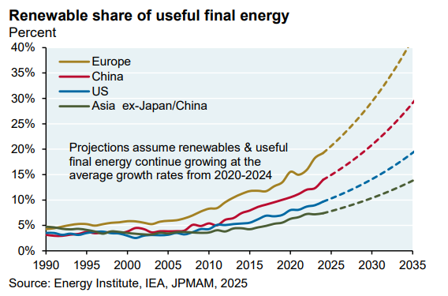
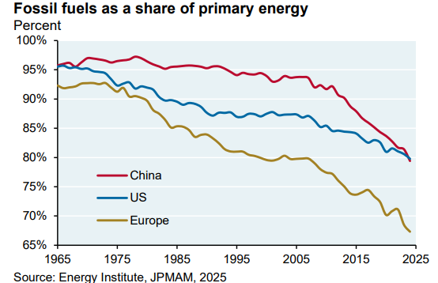
Erneuerbare: Weiterhin auf der Überhol-Spur
Source: Energy Institute, IEA, JPMAM
Notes:
In 2024 we estimated that had Germany not decommissioned nuclear power after the Fukushima accident, it would have needed 50% less electricity generation from fossil fuels, 84% less generation from imported natural gas, 27% less fossil fuel capacity and 42% less natural gas capacity

Slide 10
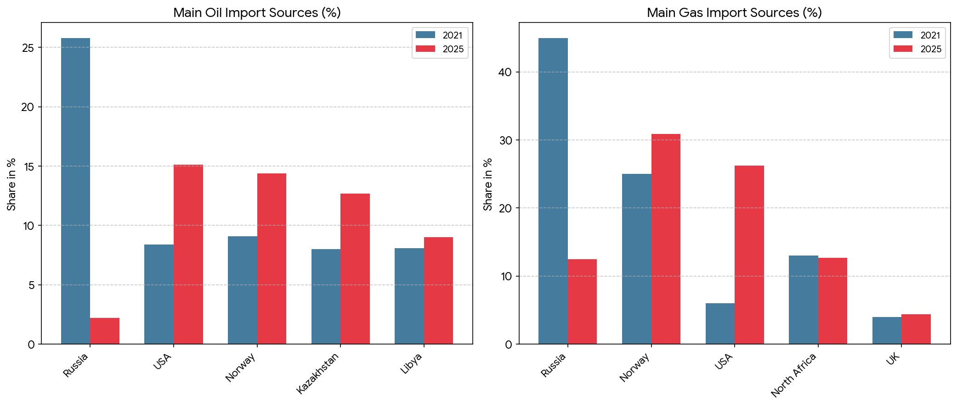
Europas Import-Abhängigkeit hat sich verschoben
Source: Eurostat, Copilot
.
Notes:
The European Union's overall energy import dependency rate sits at 57% according to recent data from Eurostat. While the absolute net import dependency for total energy has remained relatively steady since 2021 (shifting only slightly from 55.5% to 57%)

Slide 11
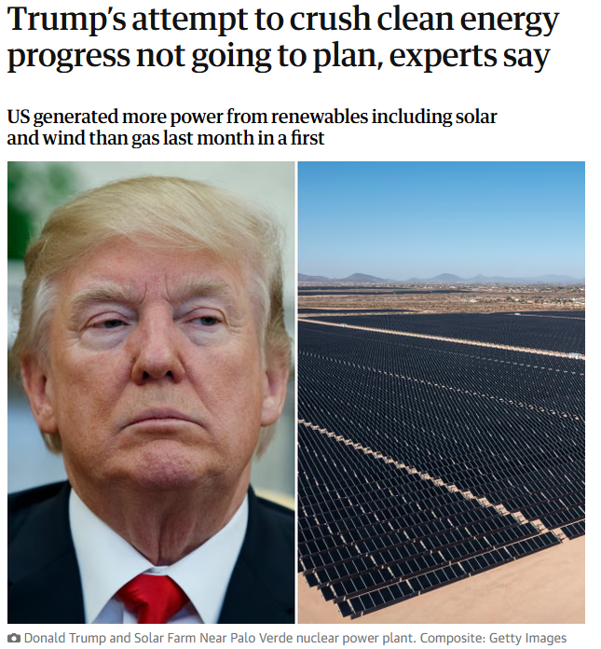
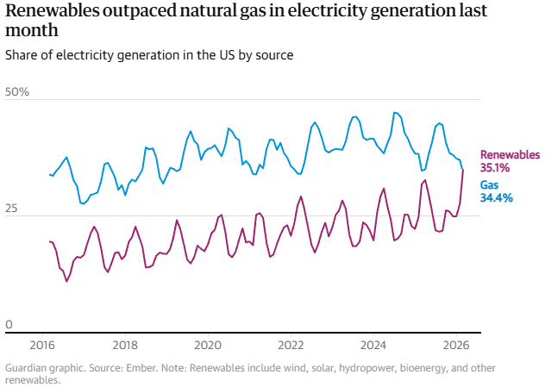
Wer profitiert vom Krieg? USA und Erneuerbare Energie
Source: Guardian, Ember
Notes:
USA: Öl-Exporte, Öl-Industrie, LNG,…

Slide 12
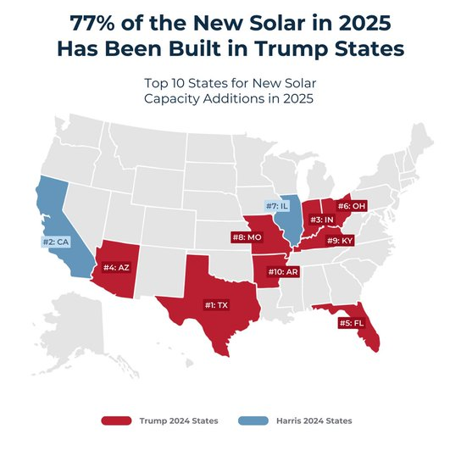
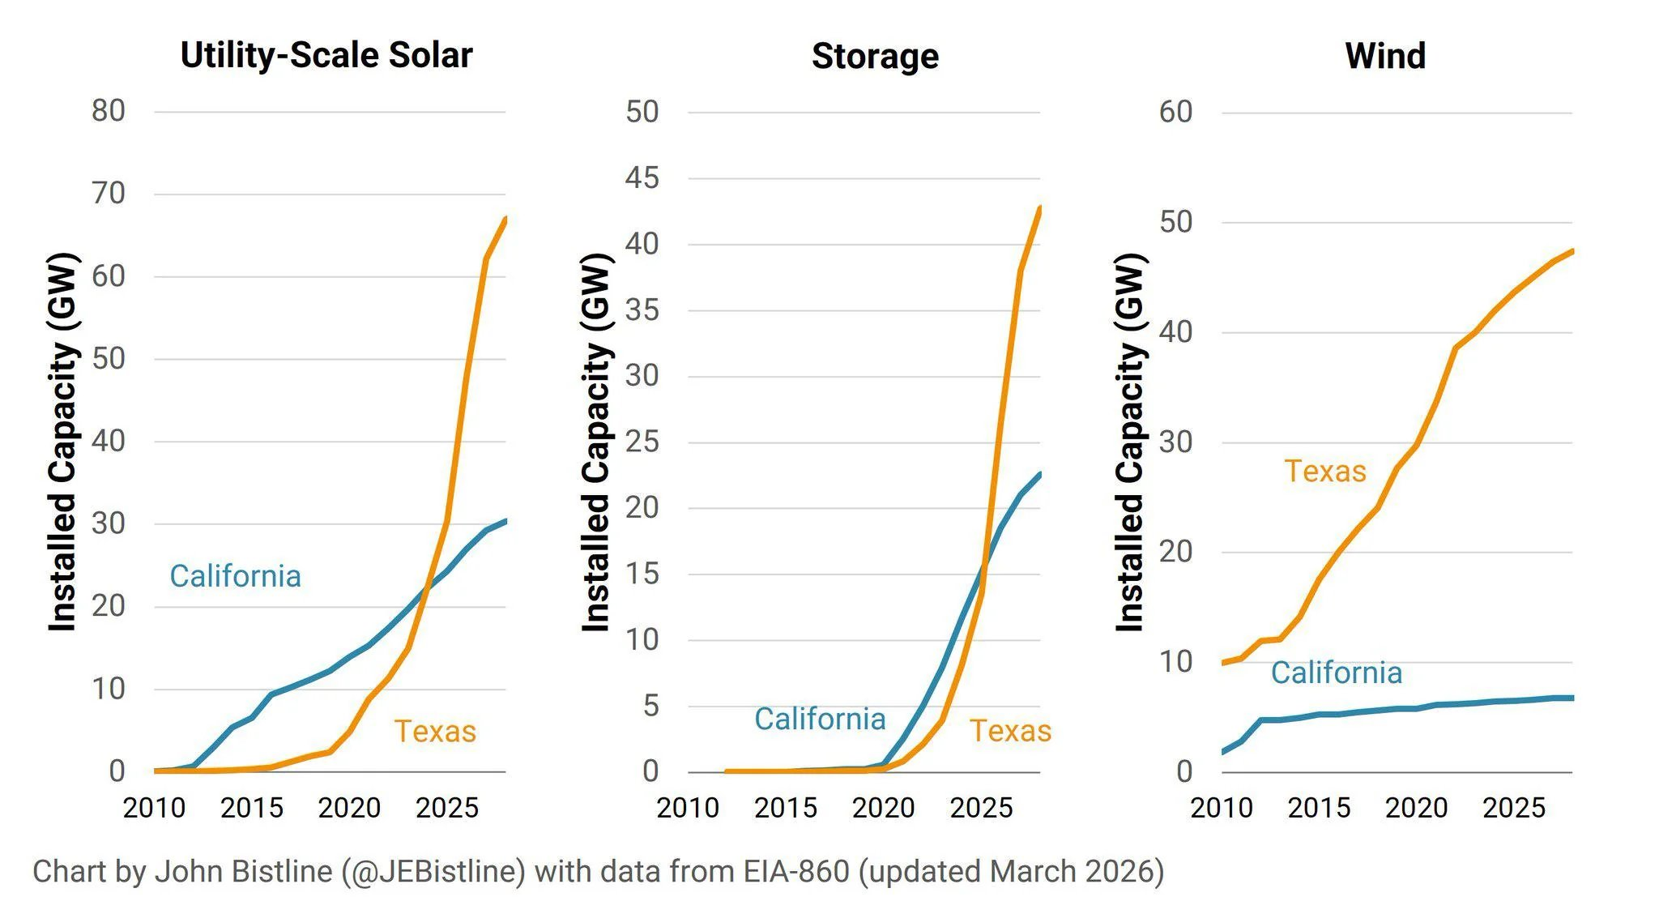
Ökonomische Argumente „übertrumpfen“ Politik
Quelle: Financial Times, SEIA, EIA
Notes:
Unsere Meineung war schon vor der Wahl – Trump wird nicht SO negativ für Erneuerbar sein, wie es gepreist wurde
Zur Erinnerung: bisher >80% der Investitionen seit Verabschiedung des IRA in republikanischen Bundesstaaten

Slide 13
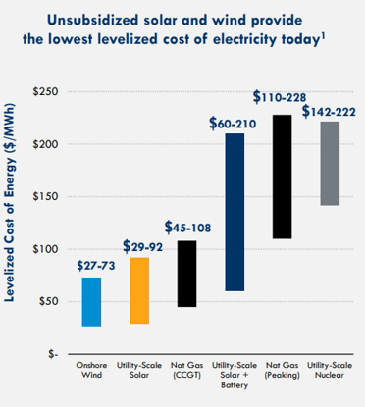
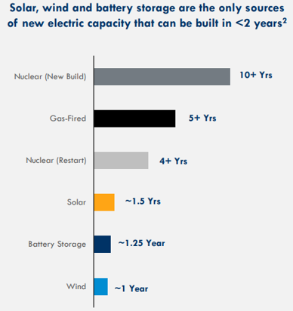
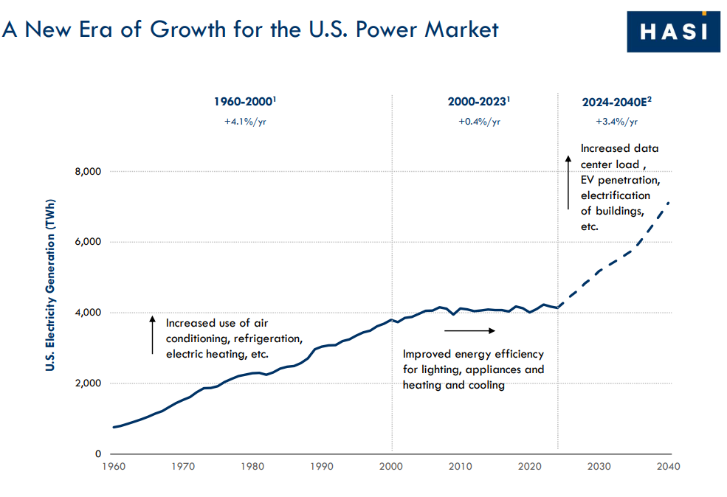
Attraktives Umfeld – Strombedarf steigt erstmals seit 20 Jahren
Quelle: HA Sustainable Infrastructure Capital, IEA

Slide 14
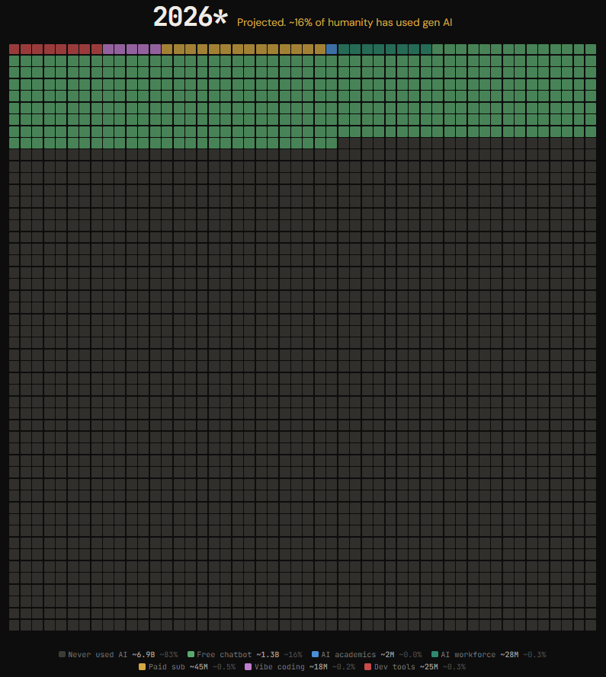
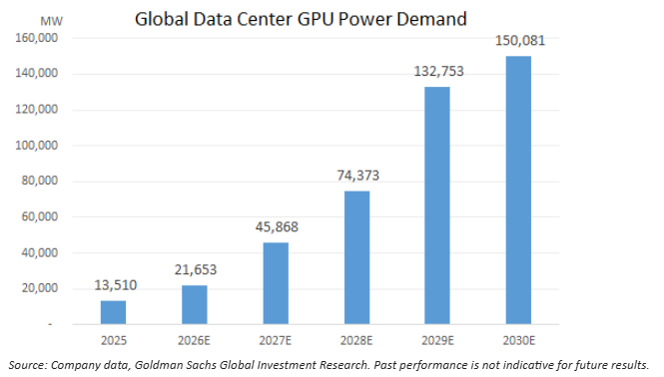
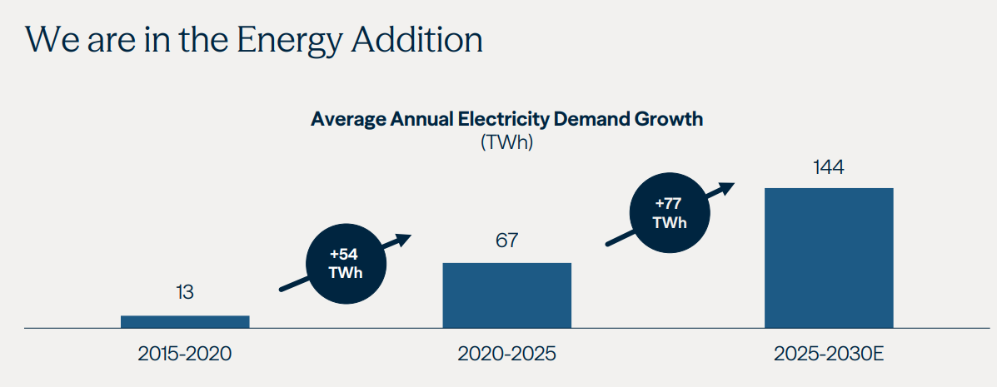
Verliert der KI-Boom an Momentum?
Quelle: global-ai-adoption.netlify.app, Goldman Sachs, Brookfield Renewable Partners
Notes:
Jeder Punkt entspricht 3,2 Mio Menschen
Unten in Grau –sind knapp 7 Milliarden Menschen – die haben AI noch NIE verwendet
In Rot: 25Mio haben bereits AGENTEN verwendet
In Lila: Vibe-Coding 18mio
Gelb: Bezahlte Subscriber: 45Mio
Dunkelgrün: Personen die in ihrer Job-Description AI haben
Hellgrün: Gratis Chatbots (~1,3 bn)

Slide 15
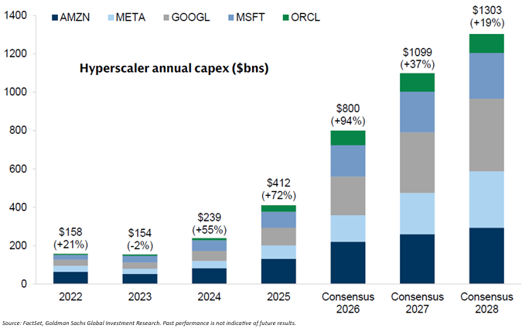
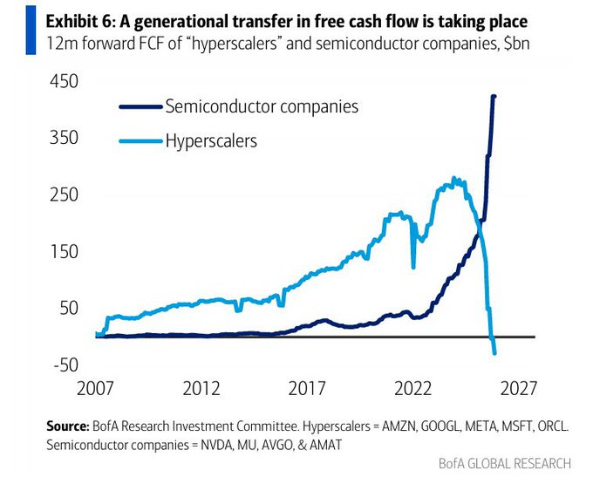
KI/Rechenzentren: Wachstum unverändert stark
„Es wäre zwar bedauerlich, wenn META ein paar 100 Milliarden (!) in Datenzentren fehlinvestiert“, das Risiko „auf der anderen Seite ist jedoch höher “
Mark Zuckerberg, CEO Meta
Quelle: Factset, Goldmann Sachs, Bank of America
Die hier angeführten Unternehmen sind beispielhaft ausgewählt worden und stellen keine Anlageempfehlung dar.

Slide 16
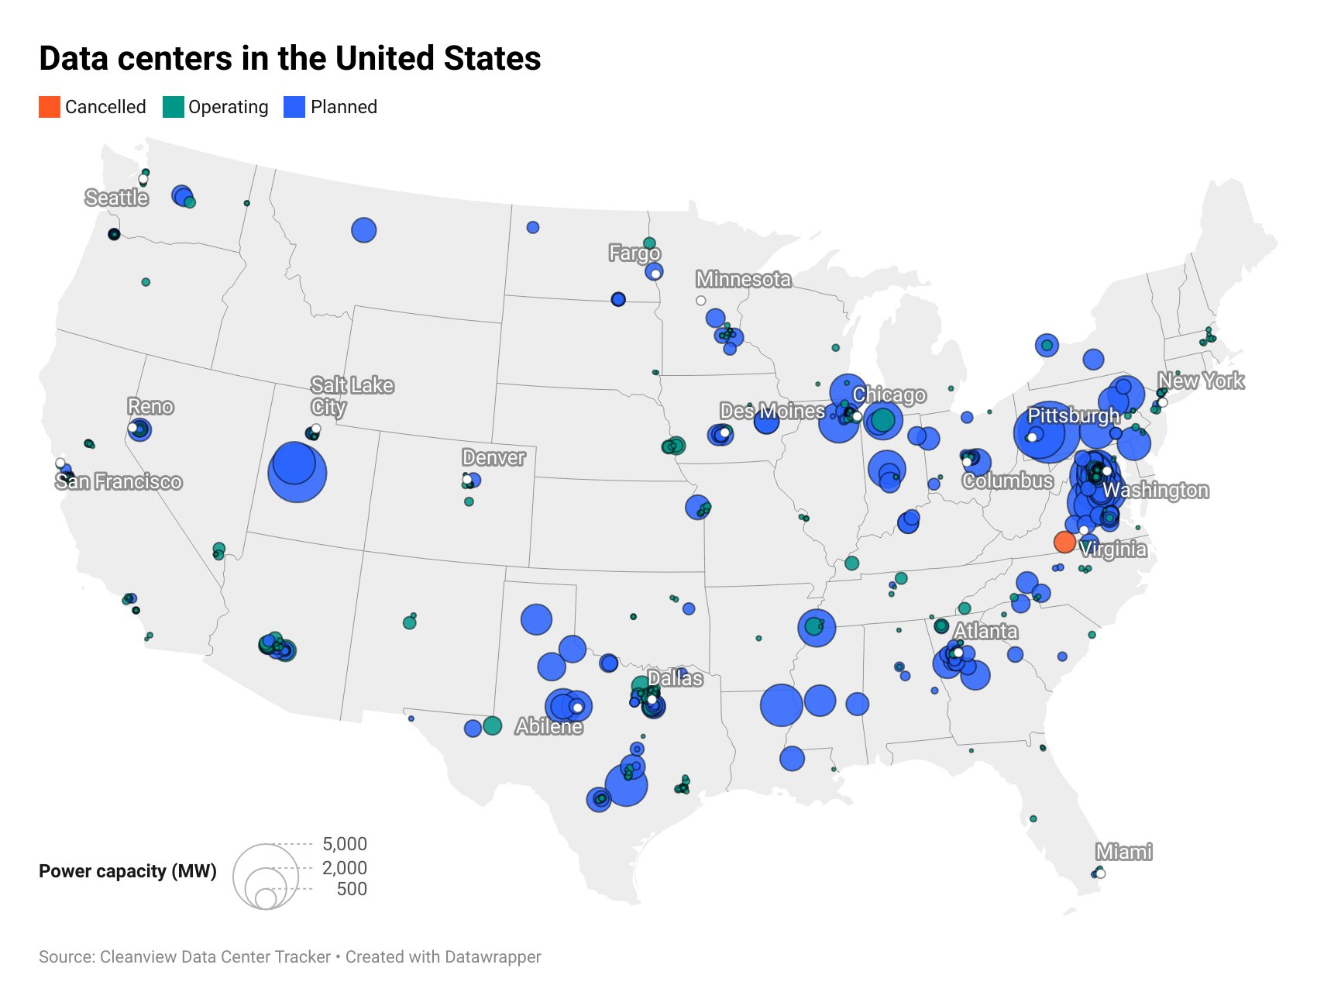
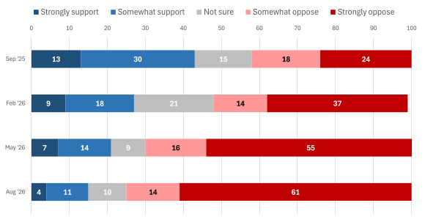
Datenzentren als politischer Zankapfel
Source: Heatmap Pro / Embold Research
Source: Heatmap Pro / Embold Research, Cleanview
Notes:
Status
Größenordnung
Beispiele
Statewide echter Baustopp~1 StaatNew York
Statewide Moratorium vorgeschlagen/erwogen≥14 Staatenu.a. NY, OK, VT, VA, WI, SC
Restriktionen / Ablehnungen / Pausen insgesamt25 Staaten betroffensehr breit verteilt
Aktive lokale Pausen~25Counties/Städte u.a. in NC, VA, GA, SC
Datenzentren – enormer Wettkampf unter den Staaten, diese Investments anzulocken. Kommt mit viel Steuereinnahmen und Infrastructure-Investmetns
Meta in turn is paying for substantial infrastructure. What began as more than $200 million of local infrastructure improvements has, following the expansion, risen to more than $1 billion for roads, water and wastewater infrastructure.

Slide 17
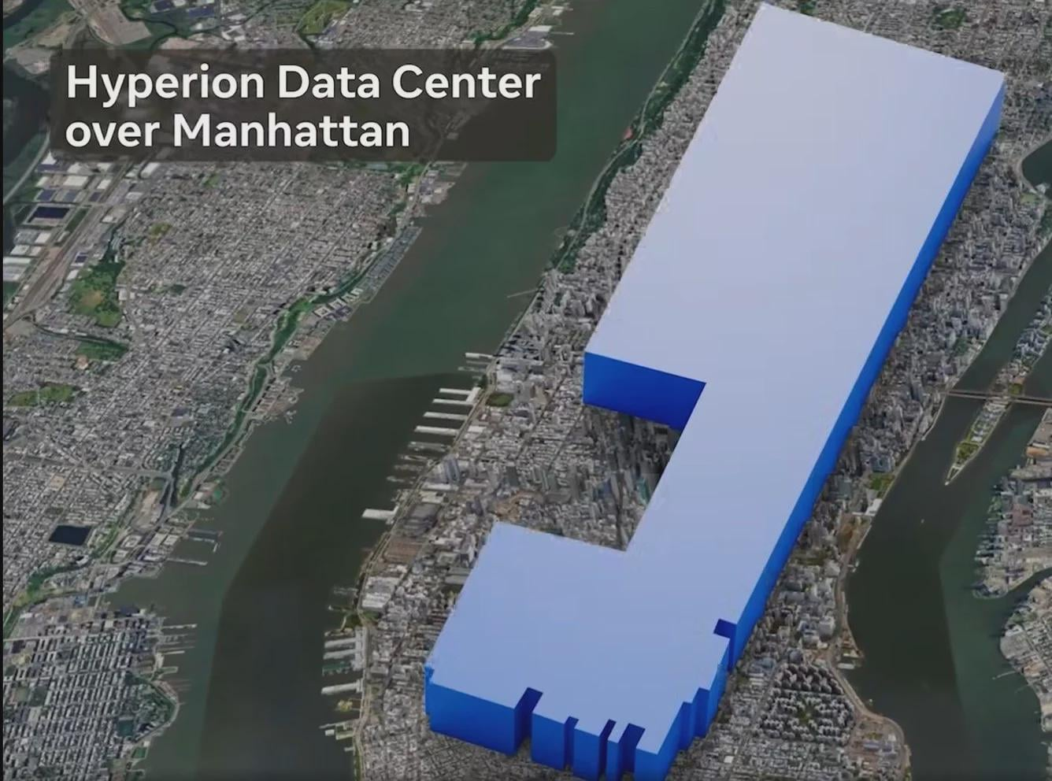
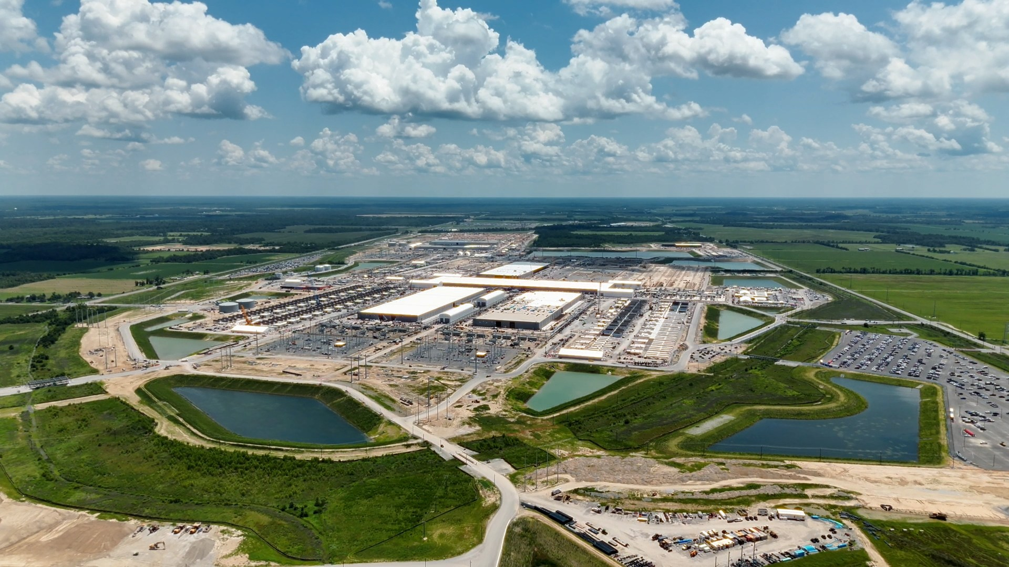
Rieseninvestments – Metas USD 27 Mrd Projekt Hyperion
Illustration: Hyperion Data Center over Manhattan
Hyperion Data Center August 2026
Source: Meta
Die hier angeführten Unternehmen sind beispielhaft ausgewählt worden und stellen keine Anlageempfehlung dar.
Notes:
Meta effectively issued a $ 27 bn off-balance sheet bond
Meta guaranteeing Beignet’s long term income (if not its debt) meant that S&P assigned the JV an A+ credit rating, just one notch below Meta itself. This in turn helped Beignet’s bankers at Morgan Stanley issue the record-breaking $27.294bn bond on October 16, priced at par and with a coupon of 6.58 per cent.
The bond itself is pretty funky. It is an amortising structure — so the principal is repaid gradually over time rather than having one big bullet payment at the end, as is typical for most fixed income structures — and will mature in May 2049, when the final guaranteed Meta lease expires. Beignet represents by far the single largest individual high-grade bond ever issued (though there have been larger collective bond packages sold, such as the monster $49bn across eight maturities raised by Verizon in 2013 and the $49bn issued by AB InBev in 2016).

Slide 18
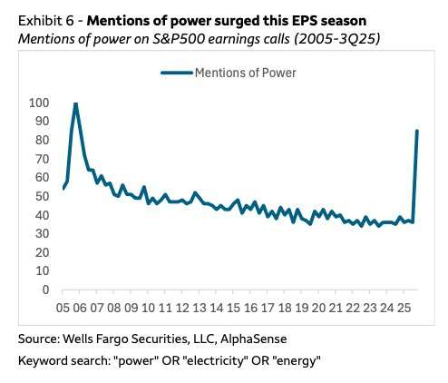
Energie - Zunehmend wichtiges Thema in der Berichtssaison
Satya Nadella (CEO Microsoft):
“The biggest issue we’re having now isn’t chips — it’s POWER” The new bottleneck is electricity”
Elon Musk:
„KI wird alles verändern – und sie wird enorme Mengen an Energie benötigen.“
Demis Hassabis (CEO DeepMind):
„Die Zukunft der KI hängt nicht nur von Algorithmen ab, sondern auch von der Energie, die sie antreibt.“
Fatih Birol (Direktor IEA):
„KI ist eines der wichtigsten Themen des Energiesektors – aber bislang verstehen weder Politiker noch Märkte, was die Technologie für weitreichende Auswirkungen haben wird.“
Die hier angeführten Unternehmen sind beispielhaft ausgewählt worden und stellen keine Anlageempfehlung dar.

Slide 19
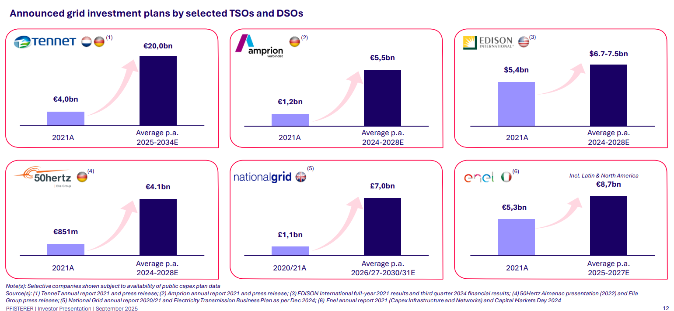
Netzinvestitionen ziehen rapide an
Quelle: Company data, Pfisterer
Die hier angeführten Unternehmen sind beispielhaft ausgewählt worden und stellen keine Anlageempfehlung dar.

Slide 20
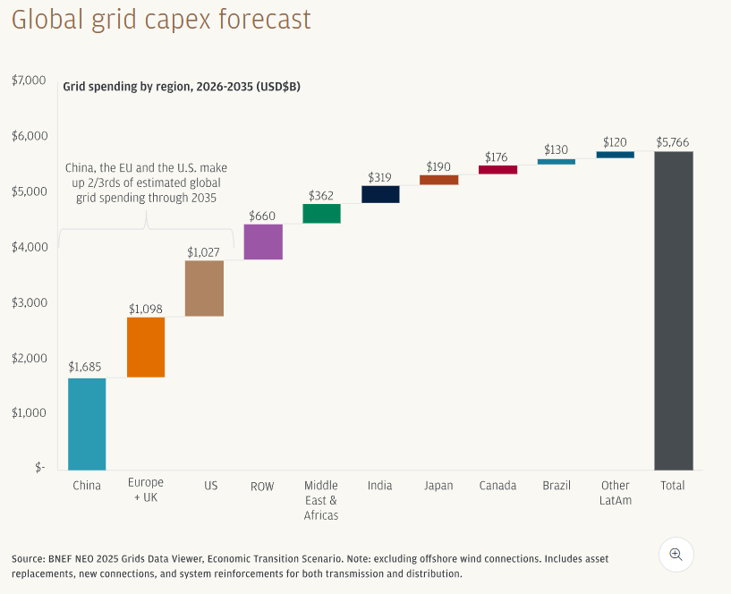
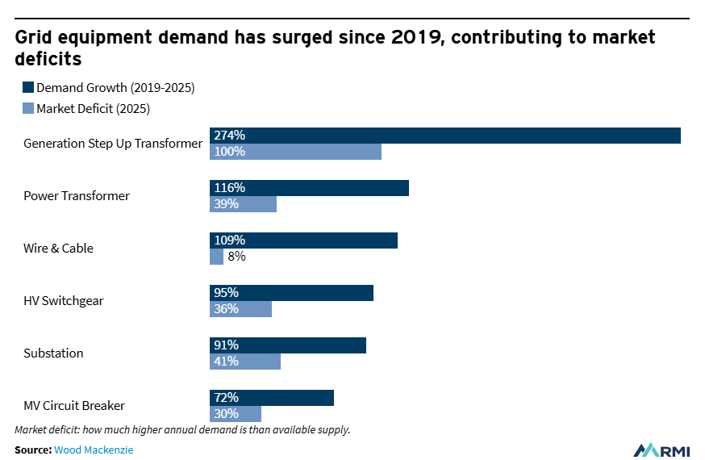
Das Netz ist unterversorgt – Investitionen sind notwendig
Source: BNEF, RMI, Wood Macknezie
Notes:
20.04.2026 - Defense Production Act: Trump has utilized the Defense Production Act to treat the electric grid as a national security issue, aiming to ramp up domestic production of transformers and other critical components

Slide 21




Europa ist gut aufgestellt für die Energiewende
Netztechnik & Transformatoren
Hochspannungskabel & Interkonnektoren
Integriertes Energiemanagement
Elektrifizierung & Strominfrastruktur
45 Mrd. €
Auftragsbestand Grid-Technologies, Q1 GJ 2026
Nach Unternehmensangaben stammt weltweit rund jeder fünfte Leistungstransformator aus Siemens-Energy-Werken; zudem basieren rund 30 % der weltweit installierten Hochspannungs-Systeme auf Technologie von Siemens Energy.
~17 Mrd. €
Auftragsbestand im Segment Transmission, Q1 2026
Zusätzlich wurden Projekte im Umfang von rund 2 Mrd. € bereits vergeben, sind aber noch nicht im Auftragsbestand enthalten. Starke Positionierung bei Unterseekabeln und Hochspannungs-Verbindungen.
+18 %
Organisches Wachstum im Bereich Energy Management, Q2 2026
Rechenzentren waren der wichtigste Nachfragetreiber; der Konzernumsatz erreichte im ersten Halbjahr mit 21,2 Mrd. € einen neuen Rekordwert. Schneider Electric ist weltweit führend bei Energiemanagement und Automatisierung
200 Mio. $
Investitionen in Europa zur Beschleunigung des Netzausbaus.
ABB ist ein weltweit führender Anbieter von Elektrifizierungs- und Automatisierungstechnik und profitiert vom Ausbau von Stromnetzen, Rechenzentren und industrieller Elektrifizierung sowie der Nachfrage nach effizienter Stromverteilung.
Source: Unternehmen
Die hier angeführten Unternehmen sind beispielhaft ausgewählt worden und stellen keine Anlageempfehlung dar.

Slide 22
Die Weiterentwicklung einer erfolgreichen Investmentstrategie
600 Aktien
ERSTE GREEN INVEST
+ 100 Aktien
Transformation Leader
Adaption
Leader
Zusatzthemen
+ 200 Aktien
Produkte
mit Umweltnutzen
Umwelttechnologie
als Teilbereich
Umwelttechnologien „Blue Chips“
300 Aktien
ERSTE WWF STOCK ENVIRONMENT
Energie
Wasser
Abfall & Recycling
Umwelttechnologien „Pure Plays“
Bitte beachten Sie, dass eine Veranlagung in Wertpapieren neben den geschilderten Chancen auch Risiken birgt

Slide 23

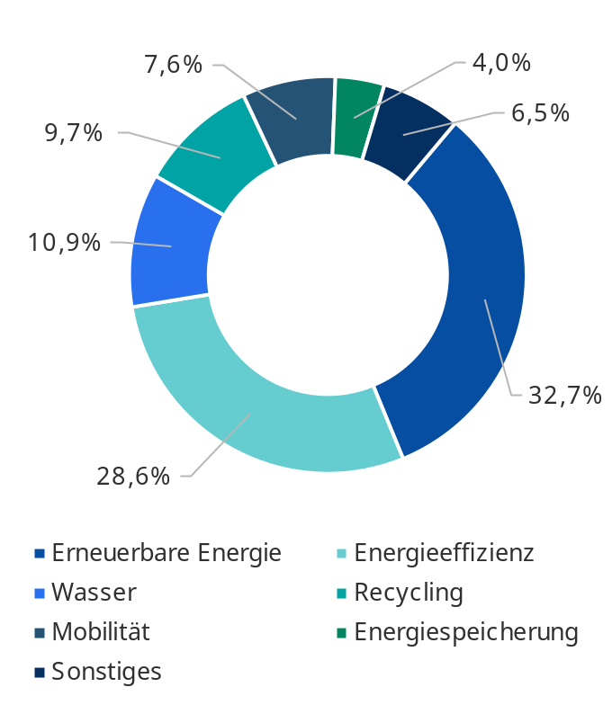
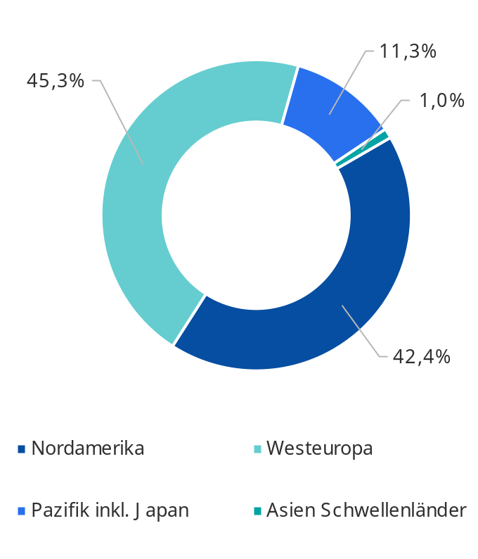
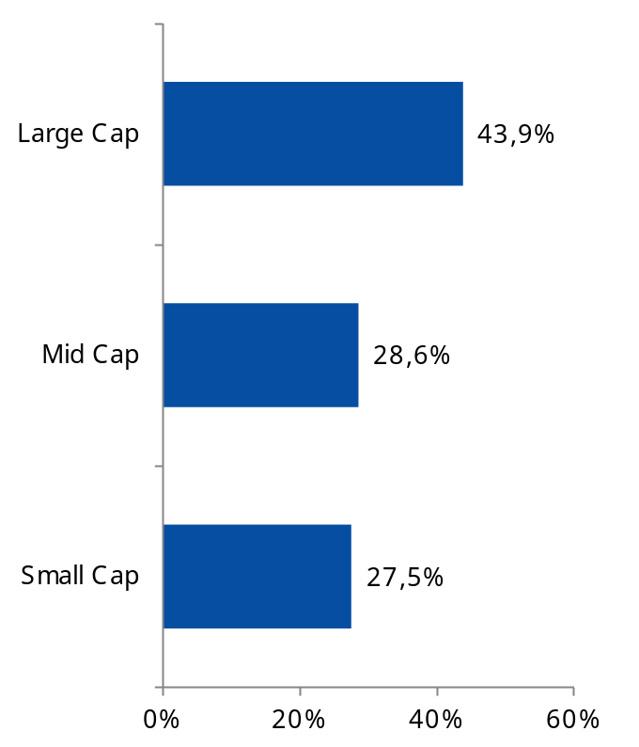
Portfolioaufteilung
Erste wwf stock environment
Umweltthemen
Regionenaufteilung
Marktkapitalisierung
Die dargestellten Portfoliopositionierungen entsprechen dem Stand vom 30.09.2026. Im Rahmen des Managements und in Folge von Marktbewegungen können sich die genannten Portfoliopositionierungen ändern.
Quelle: Erste Asset Management, Daten beziehen sich ausschließlich auf das Wertpapiervermögen.

Slide 24
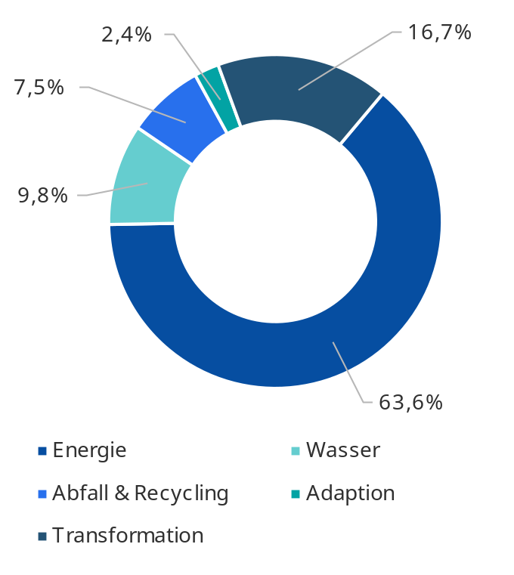
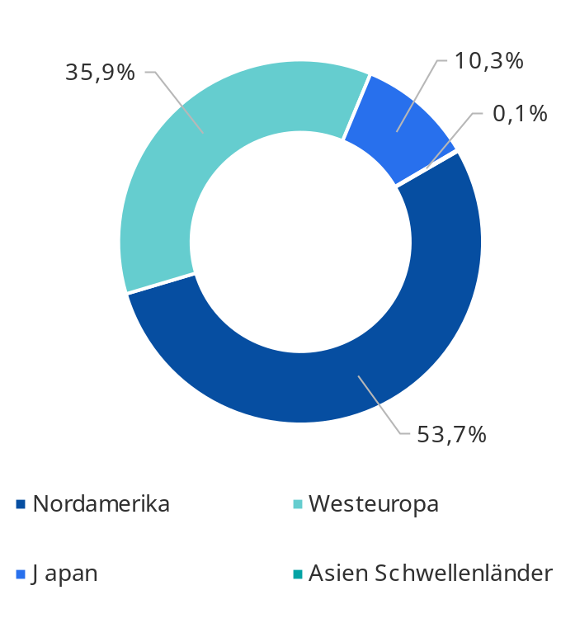
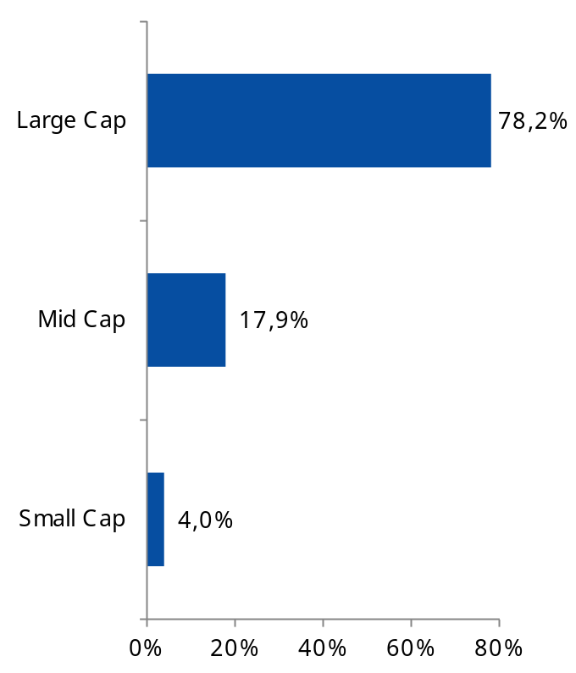
Portfolioaufteilung
Erste green invest
Umweltthemen
Regionenaufteilung
Marktkapitalisierung
Die dargestellten Portfoliopositionierungen entsprechen dem Stand vom 30.09.2026. Im Rahmen des Managements und in Folge von Marktbewegungen können sich die genannten Portfoliopositionierungen ändern.
Quelle: Erste Asset Management, Daten beziehen sich ausschließlich auf das Wertpapiervermögen.

Slide 25
Wichtige rechtliche Hinweise (1/2)
Disclaimer
Hierbei handelt es sich um eine Werbemitteilung. Bitte lesen Sie den Prospekt des OGAW-Fonds oder „Informationen für Anleger gemäß § 21 AIFMG“ des Alternative Investment Fonds und das Basisinformationsblatt (BIB), bevor Sie eine endgültige Anlageentscheidung treffen. Sofern nicht anders angegeben, Datenquelle Erste Asset Management GmbH und ERSTE Immobilien Kapitalanlagegesellschaft m.b.H. Unsere Kommunikationssprachen sind Deutsch und Englisch.
Der Prospekt für OGAW-Fonds (sowie dessen allfällige Änderungen) wird entsprechend den Bestimmungen des InvFG 2011 idgF erstellt und veröffentlicht. Für die von der Erste Asset Management GmbH verwalteten Alternative Investment Fonds (AIF) werden entsprechend den Bestimmungen des AIFMG iVm InvFG 2011 „Informationen für Anleger gemäß § 21 AIFMG“ erstellt.
Für die von der ERSTE Immobilien Kapitalanlagegesellschaft m.b.H. verwalteten Alternative Investment Fonds (AIF) werden entsprechend den Bestimmungen des AIFMG iVm ImmoInvFG „Informationen für Anleger gemäß § 21 AIFMG” erstellt und auf der Homepage unter www.ersteimmobilien.at veröffentlicht. Der Prospekt, die „Informationen für Anleger gemäß § 21 AIFMG“ sowie das Basisinformationsblatt sind in der jeweils aktuell gültigen Fassung auf der Homepage www.erste-am.com bzw. www.ersteimmobilien.at jeweils in der Rubrik Pflichtveröffentlichungen abrufbar und stehen dem/der interessierten Anleger:in kostenlos am Sitz der jeweiligen Verwaltungsgesellschaft sowie am Sitz der jeweiligen Depotbank zur Verfügung. Das genaue Datum der jeweils letzten Veröffentlichung des Prospekts, die Sprachen, in denen das Basisinformationsblatt erhältlich ist, sowie allfällige weitere Abholstellen der Dokumente, sind auf der Homepage www.erste-am.com bzw. www.ersteimmobilien.at ersichtlich. Eine Zusammenfassung der Anlegerrechte ist in deutscher und englischer Sprache auf der Homepage www.erste-am.com/investor-rights abrufbar sowie bei der Verwaltungsgesellschaft erhältlich.
Die Verwaltungsgesellschaft kann beschließen, die Vorkehrungen, die sie für den Vertrieb von Anteilscheinen im Ausland getroffen hat, unter Berücksichtigung der regulatorischen Vorgaben wieder aufzuheben.

Slide 26
Wichtige rechtliche Hinweise (2/2)
Disclaimer
Unsere Analysen und Schlussfolgerungen sind genereller Natur und berücksichtigen nicht die individuellen Bedürfnisse unserer Anleger:innen hinsichtlich des Ertrags, steuerlicher Situation oder Risikobereitschaft. Die Wertentwicklung der Vergangenheit lässt keine verlässlichen Rückschlüsse auf die zukünftige Entwicklung eines Fonds zu. Bitte beachten Sie, dass eine Veranlagung in Wertpapieren neben den geschilderten Chancen auch Risiken birgt. Der Wert von Anteilen und deren Ertrag können sowohl steigen als auch fallen. Auch Wechselkursänderungen können den Wert einer Anlage sowohl positiv als auch negativ beeinflussen. Es besteht daher die Möglichkeit, dass Sie bei der Rückgabe Ihrer Anteile weniger als den ursprünglich angelegten Betrag zurückerhalten. Personen, die am Erwerb von Investmentfondsanteilen interessiert sind, sollten vor einer etwaigen Investition den/die aktuelle(n) Prospekt(e) bzw. die „Informationen für Anleger gemäß § 21 AIFMG“, insbesondere die darin enthaltenen Risikohinweise, lesen. Ist die Fondswährung eine andere Währung als die Heimatwährung des/der Anleger:in, so können Änderungen des entsprechenden Wechselkurses den Wert der Anlage sowie die Höhe der im Fonds anfallenden Kosten - umgerechnet in die Heimatwährung - positiv oder negativ beeinflussen.
Zu den Beschränkungen des Vertriebs des Fonds an amerikanische oder russische Staatsbürger entnehmen Sie die entsprechenden Hinweise dem Prospekt bzw. den „Informationen für Anleger gemäß § 21 AIFMG“. Druckfehler und Irrtümer vorbehalten.
Präsentationen:
In Präsentationen wird ausdrücklich keine Anlageberatung und auch keine Anlageempfehlung erteilt, sondern lediglich die aktuelle Marktmeinung wiedergegeben. Die Präsentationen stellen keine Vertriebsaktivität dar und dürfen somit nicht als Angebot zum Erwerb oder Verkauf von Finanz- oder Anlageinstrumenten verstanden werden. Alle Entscheidungen, die der/die Anleger:in möglicherweise aufgrund dieser Präsentation trifft, bleiben ausschließlich in seiner/ihrer Verantwortung.

